Slide 1
minik8s中期报告
G15 韩金铂 陆浩旗 黄嘉敏

Slide 2
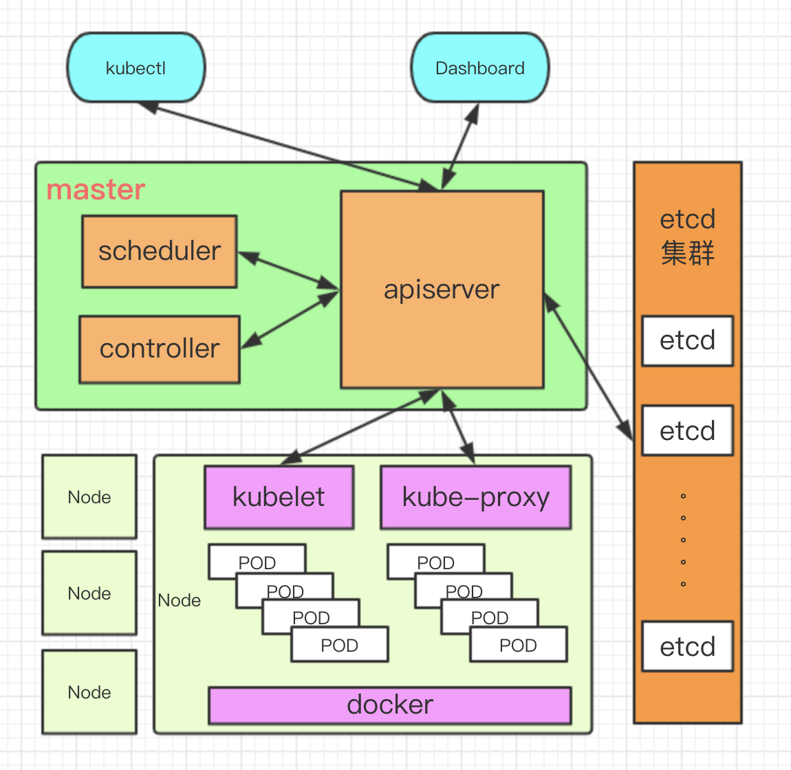
系统架构
与kubernetes架构相同

Slide 3
技术栈
程序语言：Go语言
分布式数据库：Etcd数据库
CLI实现：Cobra框架
容器： docker-go-client

Slide 4
小组分工
韩金铂：Pod、Container等数据结构，Kubelet
陆浩旗：Kubectl框架和与api-server的通信, api-server与etcd的连接和操作，
黄嘉敏：Api-server，list-and-watch机制

Slide 5
目前进展
实现了kubectl 的架构
目前实现了create、delete、get三个基本的command
采用cobra库实现，可扩展性强
实现了apiserver和etcd的通信
实现了apiserver的restful接口实现
实现了部分List&Watch机制，支持通过informer注册回调函数
基于docker-go-client，实现了拉取镜像，创建删除容器，创建卷，创建Pause容器和Pod 的功能

Slide 6
计划变更
设计迭代计划时，按照要求的功能点来设计并不合理
实际上应该先实现某些必要组件的核心功能，如api-server，kubectl，kubelet等
修改计划：
4.25~4.26 打通kubectl, api-server, kubelet等组件，完成pod抽象
4.27~5.3 基于flannel实现pod间通信，实现Pod ReplicaSet抽象, 动态伸缩
5.3~5.7 DNS与转发
5.7~5.13 GPU支持
5.13~5.18 多机容器编排
5.18~5.31 实现自选功能serverless

